Slide 1
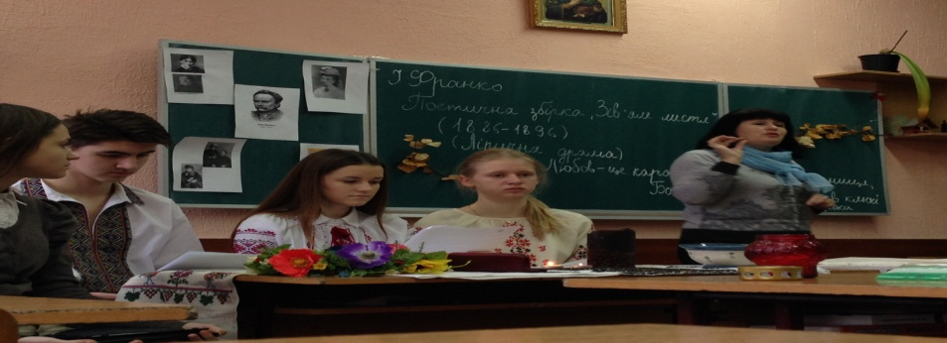
Презентація
досвіду роботи
вчителя української мови та літератури
вищої кваліфікаційної категорії, старшого вчителя,
класного керівника 9-В класу ТСШ №5
Костинської Стефанії Йосипівни
Педагогічне кредо: Вірити в дитину, поважати його особистість, допомогти досягнути успіху.
Кредо людини: Люби ближнього, як самого себе. Біблія

Slide 2
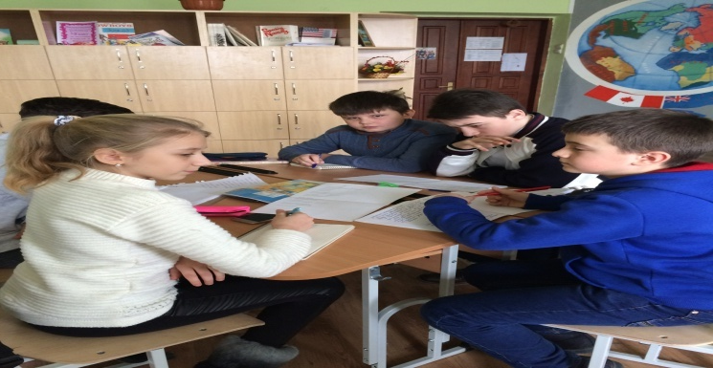
Тема: Інтерактивні технології колективно-групового навчання на уроках української мови та літератури як основа розвитку творчих здібностей школярів.
Мета:
Створити атмосферу суб’єкт-суб’єктних стосунків на уроках словесності;
створити оптимальні умови для розвитку творчих здібностей школярів;
організувати процес навчання так, щоб учень бачив плоди своєї праці, міг їх оцінити і застосувати у житті (перейти від “передавання знань” до “навчання жити”)

Slide 3
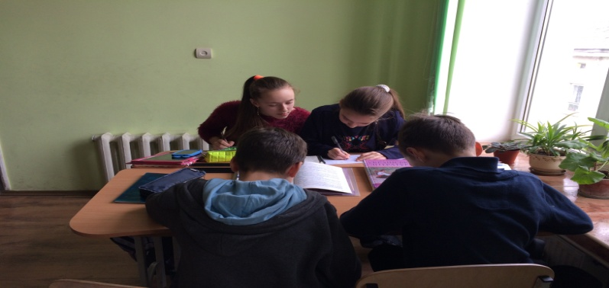
Актуальність і перспективність даної теми:
сприяє виконанню завдань Національної доктрини розвитку освіти;
сприяє позитивній мотивації учнів до пізнавальної діяльності; потребі в самопізнанні, самореалізації, самовдосконаленні;
забезпечує умови для розвитку творчої особистості дитини;
дозволяє гарантувати досягнення певного стандарту освіти;
робить можливий оригінальний підхід до побудови структури сучасного уроку словесності;
сприяє емоційному сприйняттю змісту навчання;
сприяє оволодінню надпредметними уміннями, формуючи в учня готовність приймати рішення, застосування набутих знань.

Slide 4
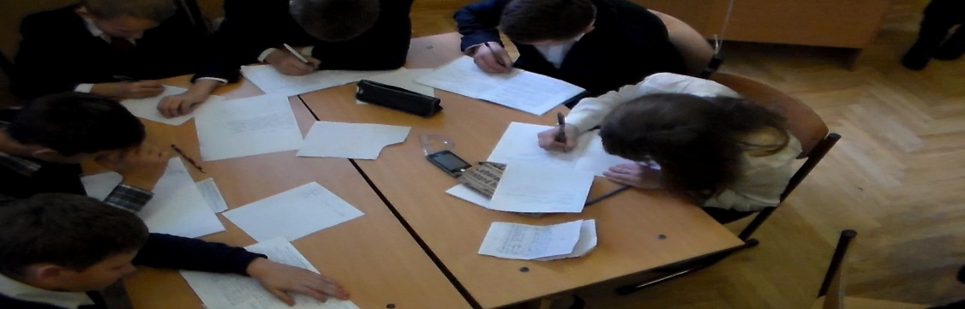
Орієнтовна структура інтерактивного уроку
І. Мотивацій навчальної діяльності.
ІІ. Оголошення, представлення теми та очікуваних навчальних результатів.
ІІІ. Надання необхідної інформації.
ІV. Інтерактивна вправа – центральна частина заняття.
V. Підбиття підсумків.
VI. Оцінювання результатів уроку.

Slide 5
Етапи особистісно зорієнтованого уроку у світлі колективно-групового навчання (за основу взято теорію С. Подмазіна)
Етап | Прийом
1. Орієнтація | «Мікрофон» «Лови момент» «Бліцопитування»
2. Визначення мети | «Проблемне питання» «Відстрочена відгадка» «Мікрофон» «Інтрига»
3. Проектування | Випереджувальні завдання (проект, реферати, повідомлення, підготовка наочності) «Учитель – учень» «Творча лабораторія» (складання плану роботи)
4. Організація виконання плану діяльності | «Мікрофон» «Опитування-естафета» «Взаємоопитування» «Навчальний практикум»
5. Контрольно-оцінювальний етап | «Дерево рішень» «Мікрофон» «Незакінчене речення»

Slide 6
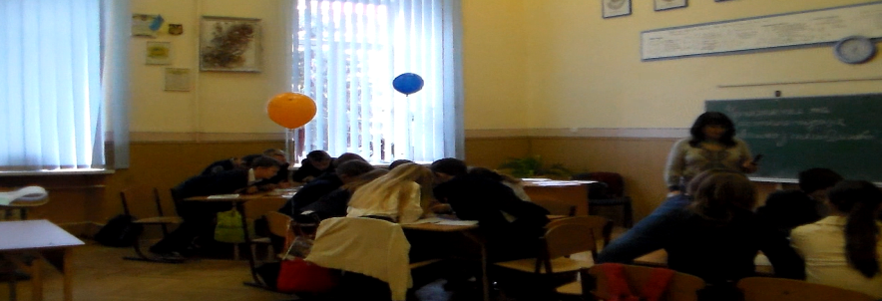
І. Етап орієнтації.
На цьому етапі
1) стараюся позитивно налаштувати учнів на роботу;
2) наголошую на важливості даного питання в цілому курсі;
3) пов’язую з практикою, де це можна застосувати.
Тема уроку. В. Стефаник. Новела «Камінний хрест» - психологічне розкриття теми еміграції. Історична основа твору. Сюжетно-композиційні особливості.
ТЛ.: експресіонізм.
ІІ. Актуалізація опорних знань.
1. Звучить пісня Б. Лепкого «Чуєш, брате мій».
Робота в групах «Лови мить:
І група (завдання) – слухаючи пісню, запишіть асоціативний словесний ланцюжок.
ІІ група – записати кольорову гаму до пісні.
ІІІ група – який настрій навіює твір?
Робимо висновок: еміграція – чорний – сум.
Вчитель. Отже, мова на уроці піде про… (продовжують учні). «Мікрофон».

Slide 7
ІІІ. Етап проектування.
На цьому етапі
1) проектую випереджувальні завдання як індивідуальні, так і групові;
2) повідомляю план роботи;
3) можу запропонувати учням внести свої корективи у план роботи.
Тема уроку. Поетична збірка «Зів’яле листя»: «Ой ти, дівчино, з горіха
зерня», «Чого являєшся мені». Місце любовної теми у
творчості Івана Франка. Автобіографічність творів. Широка
емоційність гами почуттів ліричного героя.
Мета уроку. Допомогти учням зрозуміти неперевершену красу інтимної
лірики І.Франка; розвивати вміння і навички аналізувати
вірші у поєднанні із життєвими фактами поета; відкрити
учням світ людських почувань, прагнення особистого щастя;
розвивати навички виразного читання; виховувати шанобливе
ставлення до інтимних почуттів людей, чистоту і
благородство почуттів.
Хід уроку
Проектуючи це урок, я зупинилася на випереджувальному завданні
«Ти – режисер». Трьом учням запропоновано написати сценарій до кожної
частини повісті-есе Р. Горака «Тричі мені являлася любов».
Аналізуючи жмутки «Зів’ялого листя» вплітаємо сценічні дійства із
повісті-есе.
ІV. Етап організації виконання плану діяльності передбачає:
- вибираю варіанти і способи виконання навчальної діяльності ( усна чи
письмова форма, типи завдань, індивідуальна чи групова робота, робота з
текстом чи іншими засобами інформації);
- вибираю спосіб фіксації нового матеріалу (конспект, схема, таблиця, план);
- можна прислухатися до пропозицій учнів щодо завдань на уроці і способів
їх виконання.

Slide 8
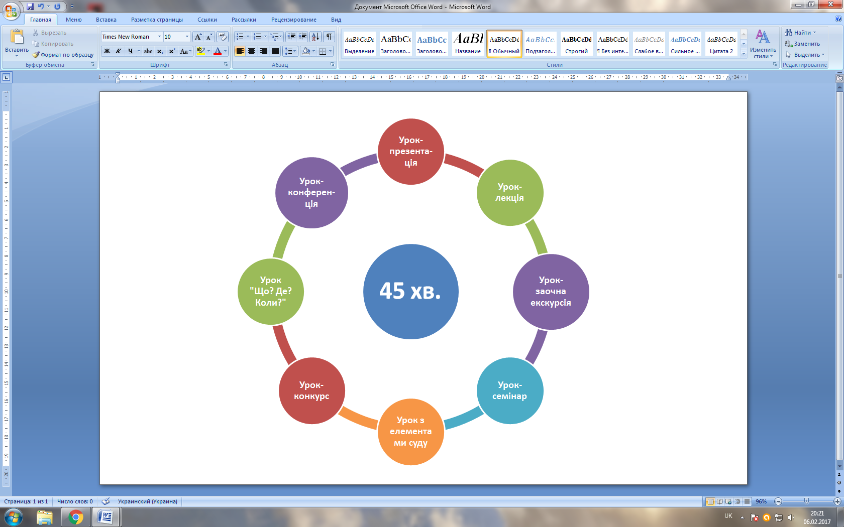
Нетрадиційні уроки через призму інтерактивних технологій колективно-групового навчання

Slide 9
Витяг із програми факультативного курсу для 6 (7, 8) класу загальноосвітніх закладів Спілкувальний етикет
Дедалі актуальнішими стають нові методи навчання, які активізують творчу діяльність школярів, мають зв’язок з практикою і не тільки сприяють міцному засвоєнню правил, понять, ідей, але допомагають бачити їх практичне застосування, осмислити необхідність їх вивчення. Таким чином, використання групових форм організації діяльності учнів, а саме ситуативного моделювання, у рамках класно-урочної системи навчання дає змогу досягнути даної мети.
Основна мета факультативного курсу «Спілкувальний етикет» - навчити учнів правильно, виразно, послідовно викладати свої думки і вдало добирати й уживати мовні засоби для їх висловлення, використовувати позамовні засоби спілкування. Школярі повинні усвідомити: хочеш мати успіх у житті – повинен досягти насамперед успіху у спілкувальному етикеті. А це – можливе тільки тоді, коли ти знаєш теорію (правила).
Тема 2. «Хочеш стати успішною людиною – почни зі свого режиму дня». «Горе тому, в кого нема порядку в дому» (режим дня, прибирання в квартирі). 1.Моделювання ситуацій (використовувати відповідну лексику і невербальні засоби спілкування).
Тема 3. «Свято – це спроба зовнішньої радості проникнути всередину, а внутрішньої – виплеснути назовні»
В. Кротов. 1.Моделювання ситуацій (День народження, Пасха, Різдво, День матері тощо; вибираємо, даруємо, приймаємо подарунки; привітання). Невербальні засоби спілкування (тактильні).

Slide 10
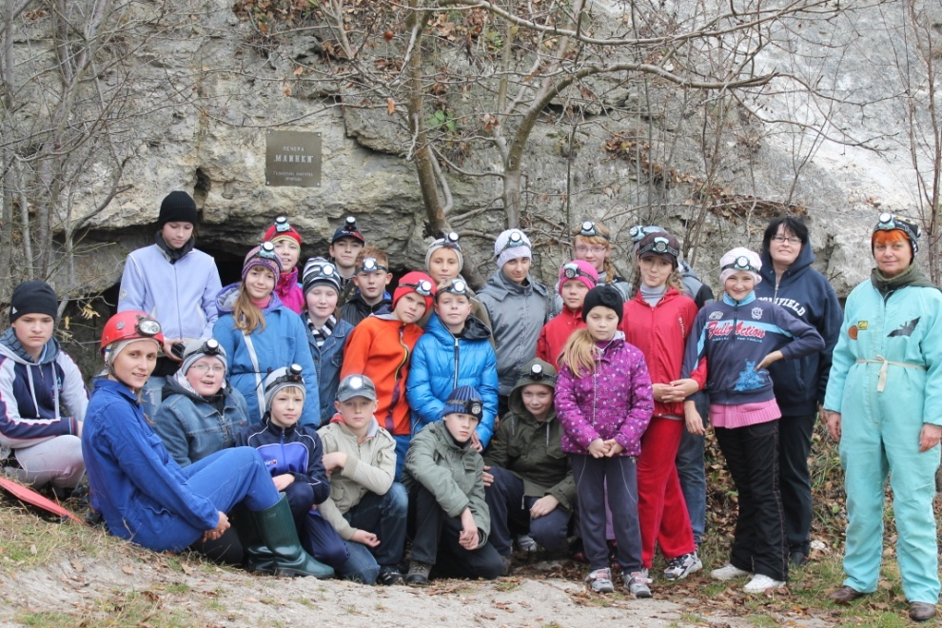
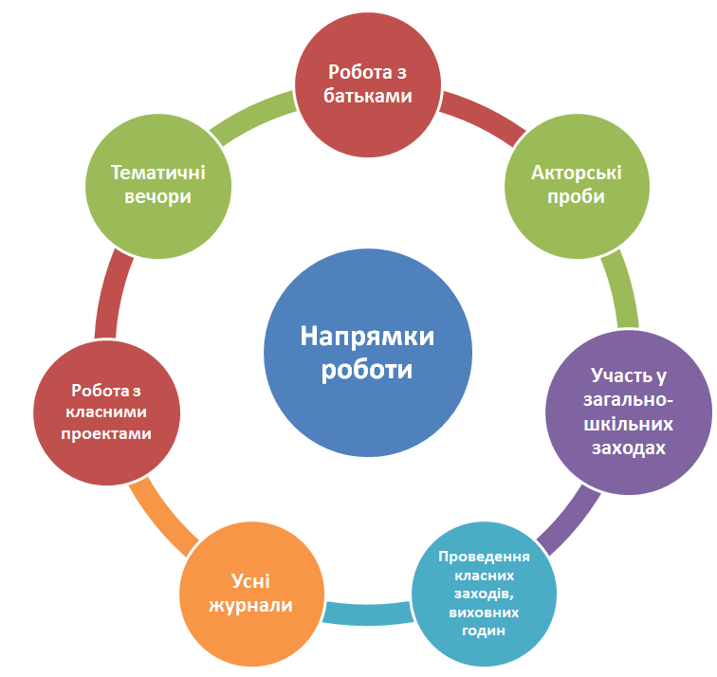
Позаурочна робота
“Залучити до позакласної роботи учнів за їхніми здібностями та допомагати розвивати їх” Л. Мірошниченко

Slide 11
Якщо хочу, щоб учні…
розвинули навики
розвивали навики того, чого навчились
здобули новий досвід
Використовую техніку: Діяльність Практика
Вправи
Симуляція
Ділові ігри
При цьому представляю детальну інструкцію і постійно спостерігаю за роботою учасникі учасників
Якщо хочу, щоб учні…
висловлювали нові думки
Перенесли це на власний досвід або становище
Використовую техніку: Вкладу учнів
Обговорення в групі
Малі групи
Дослідження індивідуальних випадків
Ділові ігри
Але… ця техніка вимагає старанної підготовки. Необхідним також є підведення п ідсумк ів. Демонструю досягнуті успіхи.

